Slide 1
Le transport public par bus au Luxembourg
Mise en œuvre de la réorganisation du réseau de bus
Belval – Région Sud

Slide 2
Introduction
Contexte
une croissance économique et démographique soutenue durant les 30 dernières années
des impacts considérables sur le développement territorial et l’environnement
des besoins en mobilité qui continueront de s’accroître

Slide 3
Introduction
Défis en matière de mobilité
réduire la dépendance automobile
renforcer l’intermodalité et la complémentarité entre les différents modes de transport
développer une mobilité durable en rendant les transports collectifs plus compétitifs
privilégier les modes de déplacements non-polluants, surtout en milieu urbain

Slide 4
Introduction
Programme
le réseau RGTR d‘aujourd‘hui
la réorganisation du réseau de bus (stratégie MODU)
les projets d‘infrastructure
discussion

Slide 5
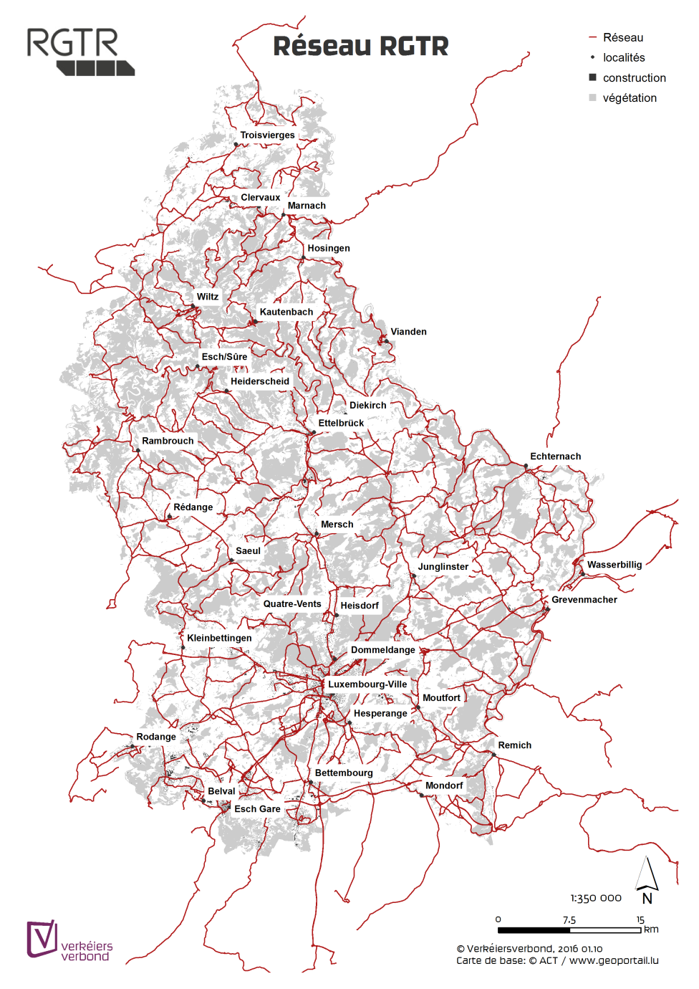
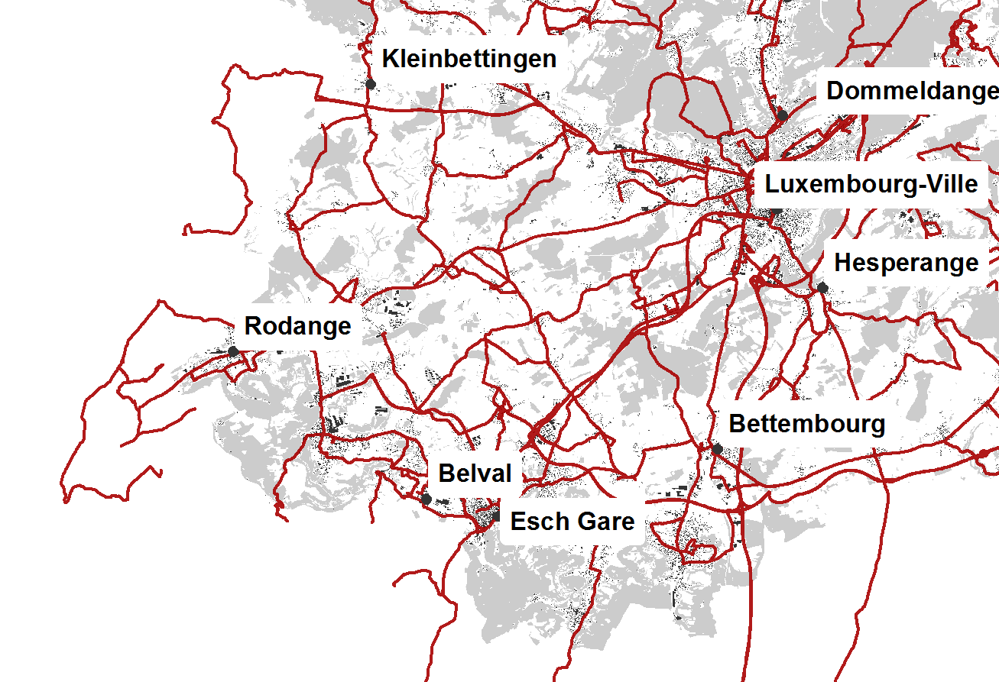
Le réseau RGTR d’aujourd’hui

Slide 6
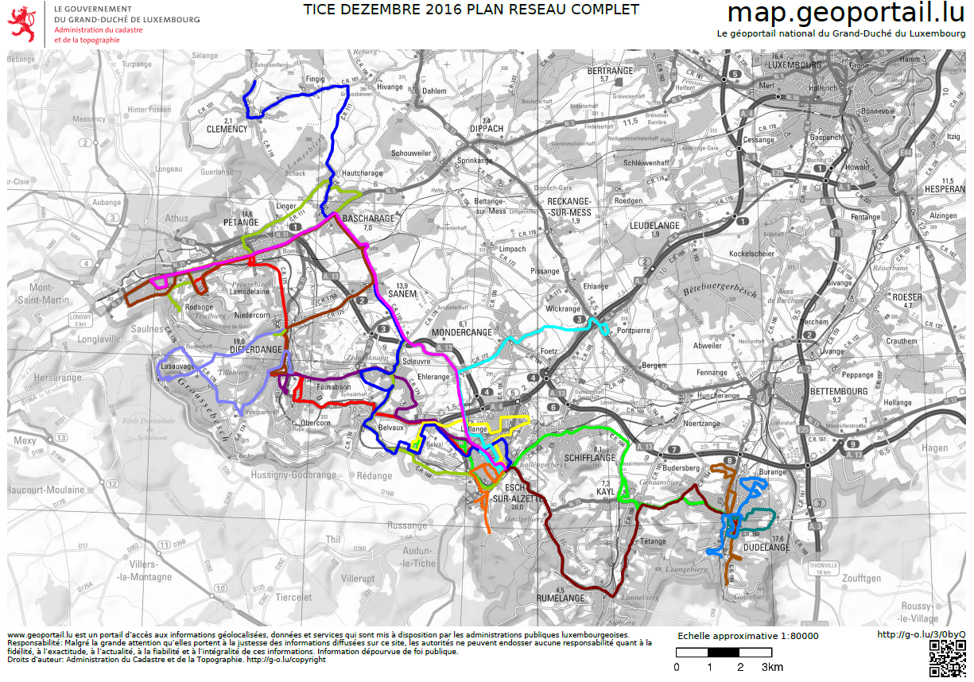
Le réseau TICE d’aujourd’hui

Slide 7
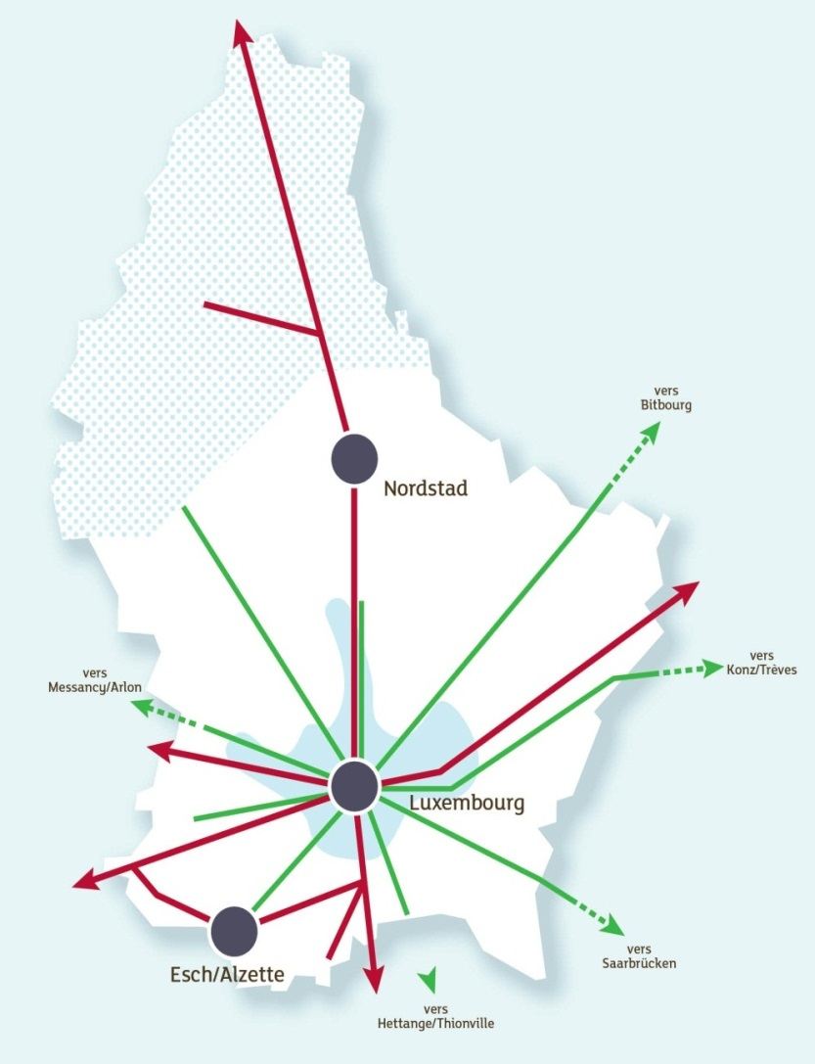
Le réseau RGTR d’aujourd’hui

Slide 8
Le bus de demain
Participation public
soirées de discussion
site internet
atelier public (public workshop)
Analyse
comptages réguliers des passagers
enquêtes sur les besoins de mobilité
évaluation des statistiques du système télématique du RGTR
Objectif: Élaborer le nouveau réseau RGTR à partir de 2019 /2020

Slide 9
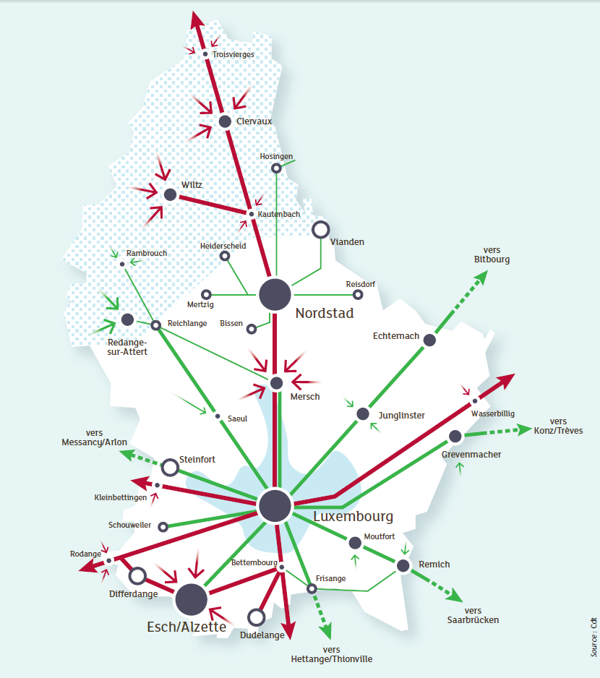
Le bus de demain

Slide 10
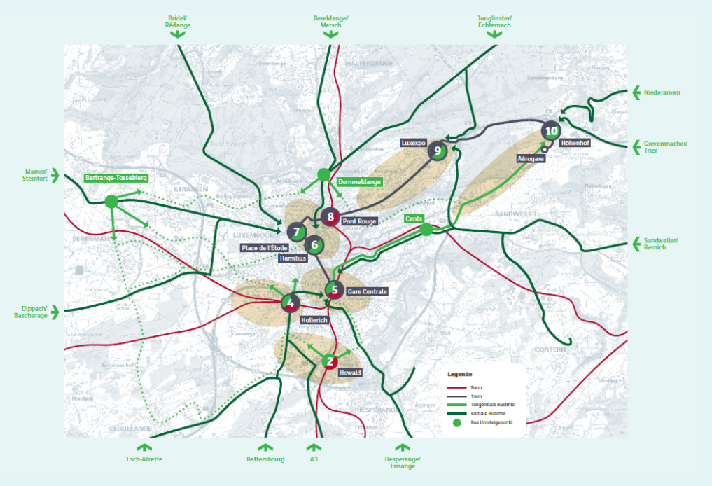
Le bus de demain

Slide 11
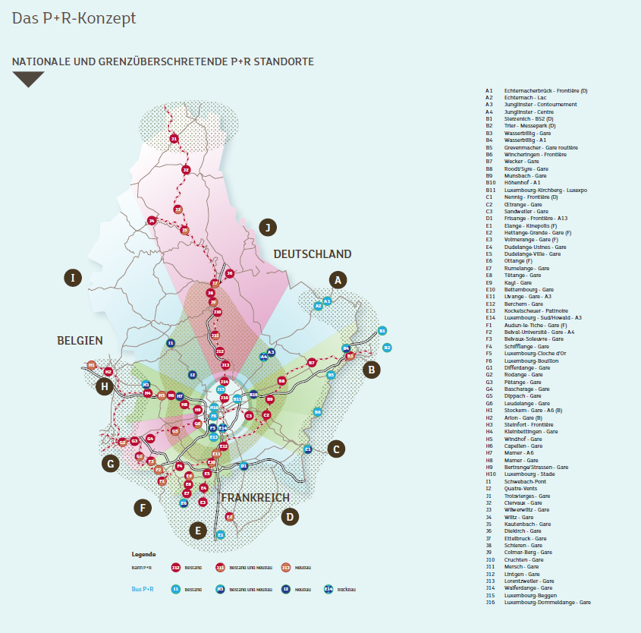
Projets d’infrastructure

Slide 12
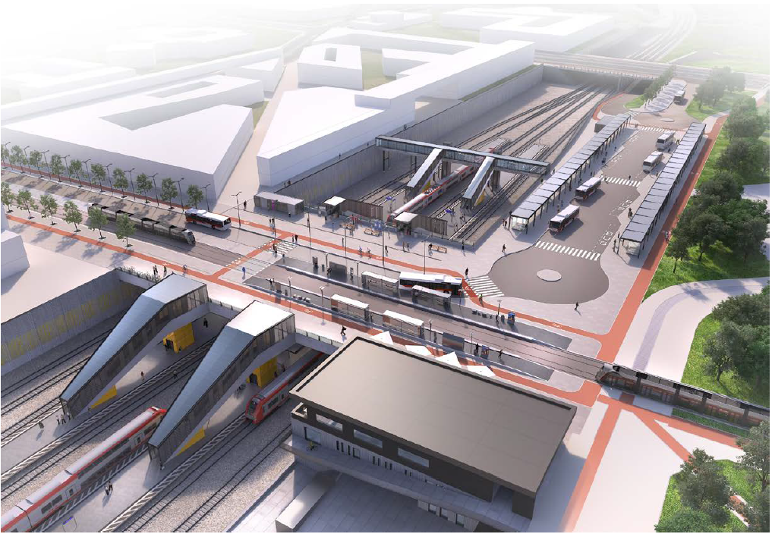
Projets d’infrastructure
Pôle d’échange Howald

Slide 13
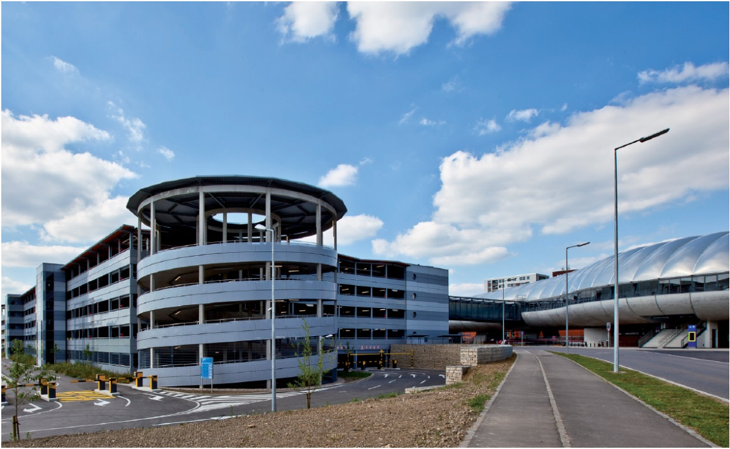
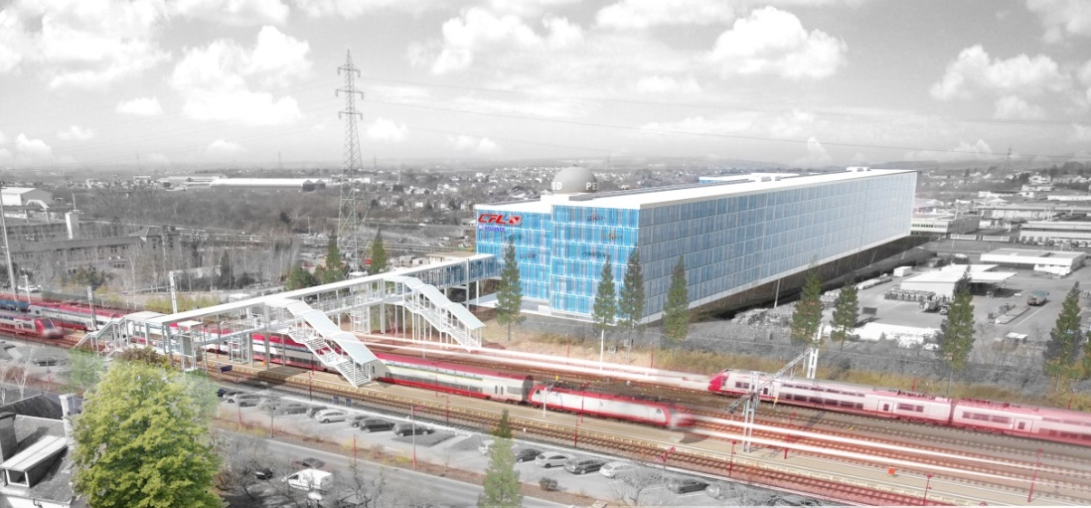
Projets d’infrastructure
P+R Belval
P+R Rodange

Slide 14
Projets d’infrastructure : BHNS
¼ des voyageurs
2 x plus long
Conclusion: il n’y a pas le potentiel pour un tramway dans la région sud
Mais:
Le BHNS sera intégré de la même façon dans le réseau routier qu’un tramway
Hautement cadencé (7,5 minutes)
Qualité élevée des équipements (arrêts, etc.)
Intégration dans les réseaux du vélo et du TICE

Slide 15
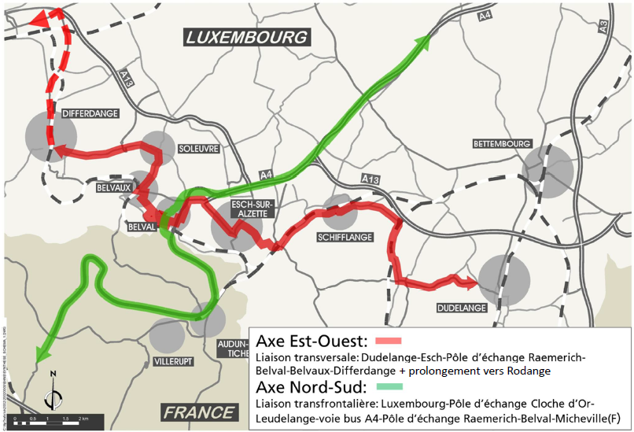
BHNS
Les deux axes

Slide 16
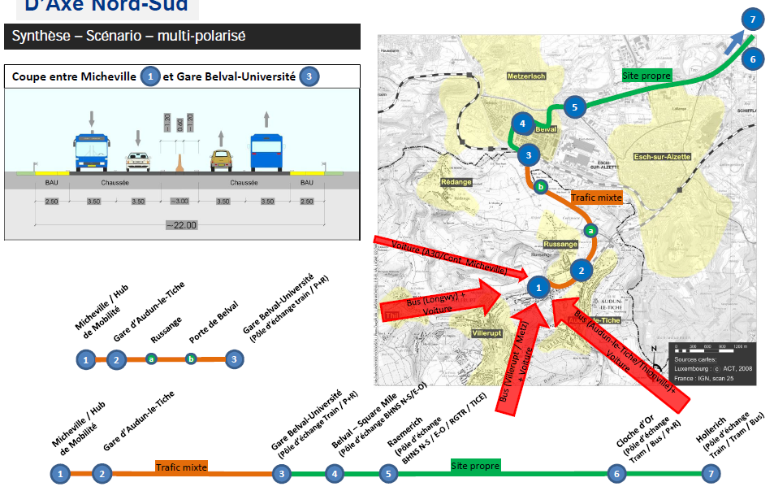
BHNS
L’axe Nord - Sud

Slide 17
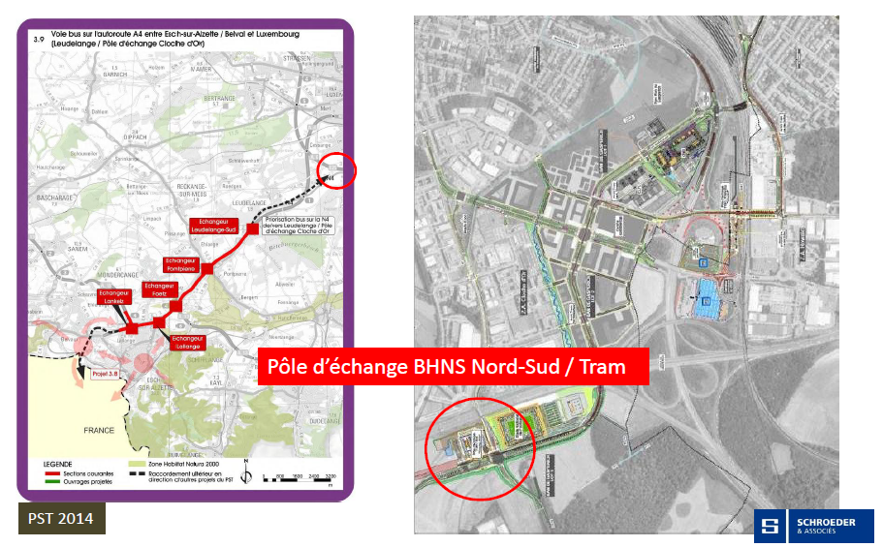
BHNS

Slide 18
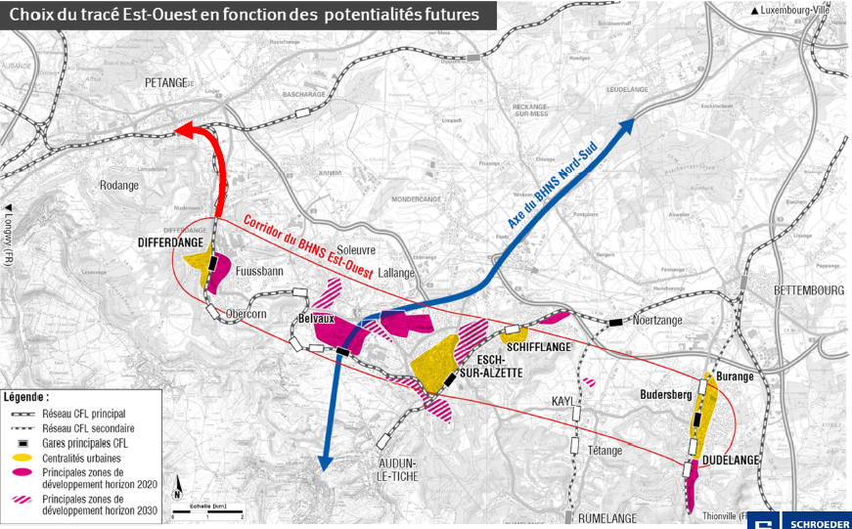
BHNS

Slide 19
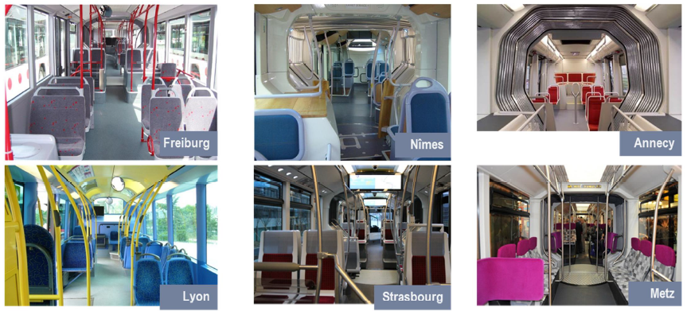
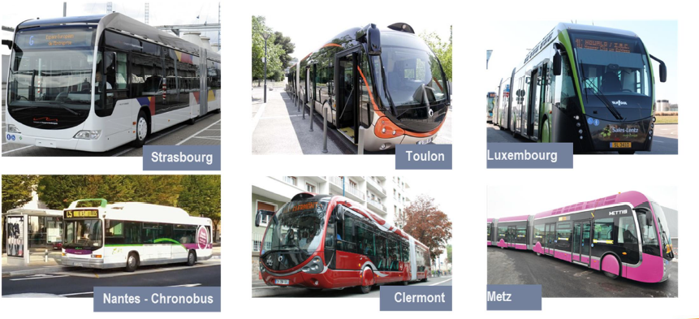
BHNS
Matériel roulant

Slide 20
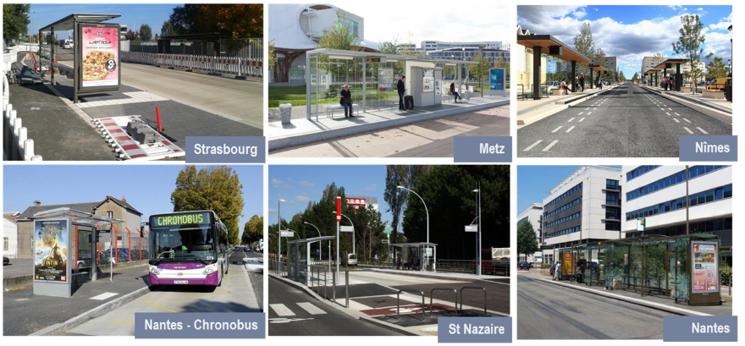
BHNS
Variétés de stations

Slide 21
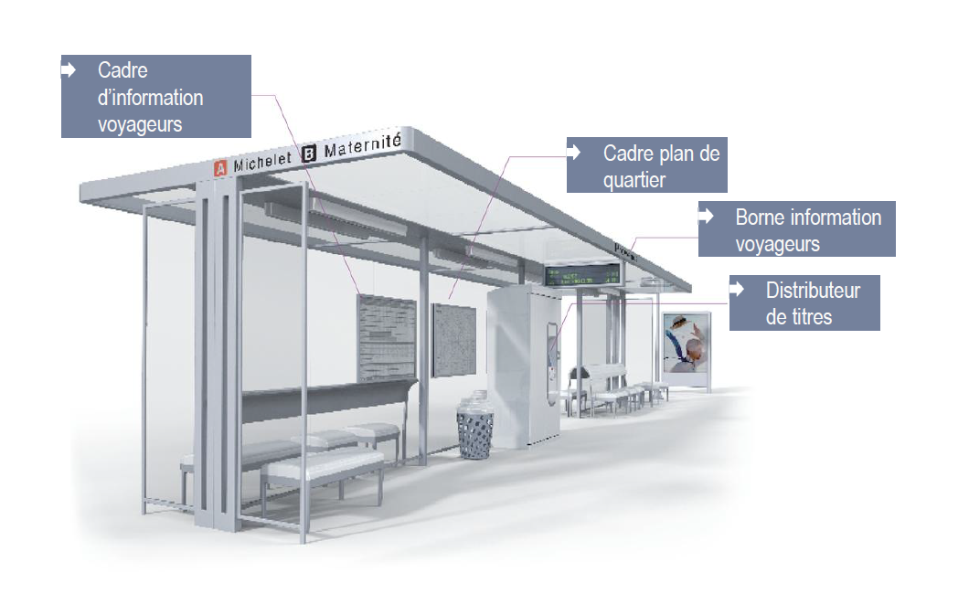
BHNS

Slide 22
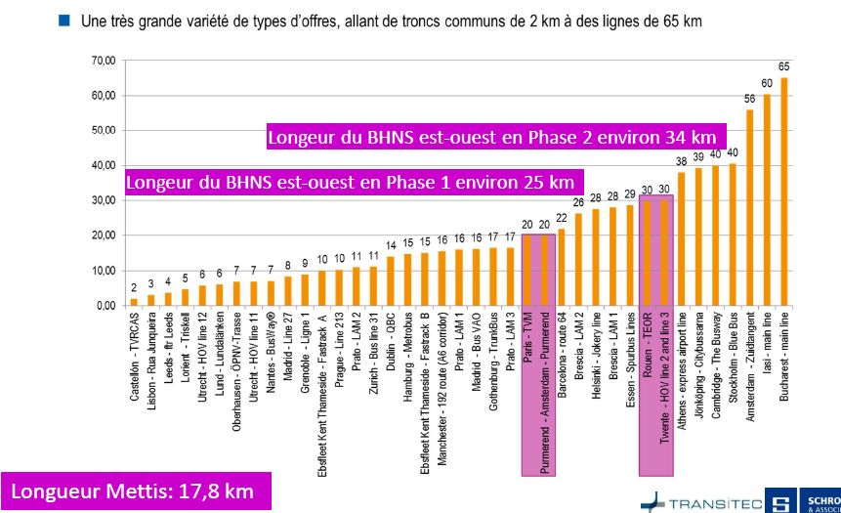
BHNS
Caractéristiques de base des BHNS – exemples européens

Slide 23
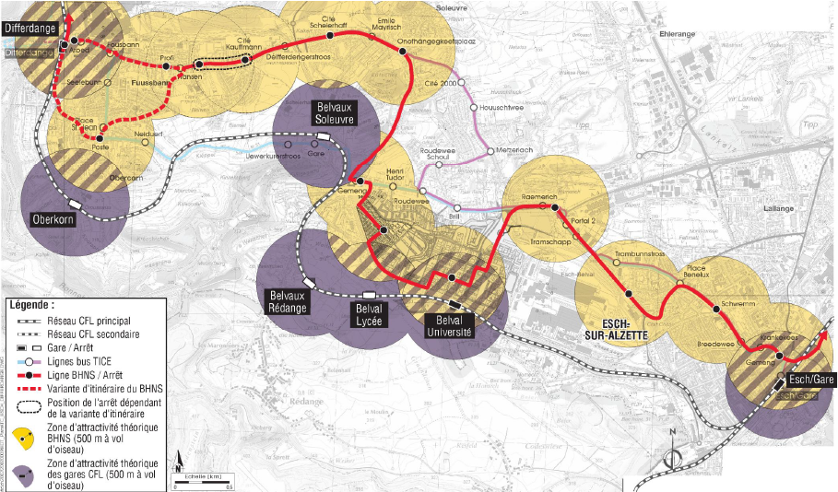
BHNS
Differdange – Esch: couverture

Slide 24
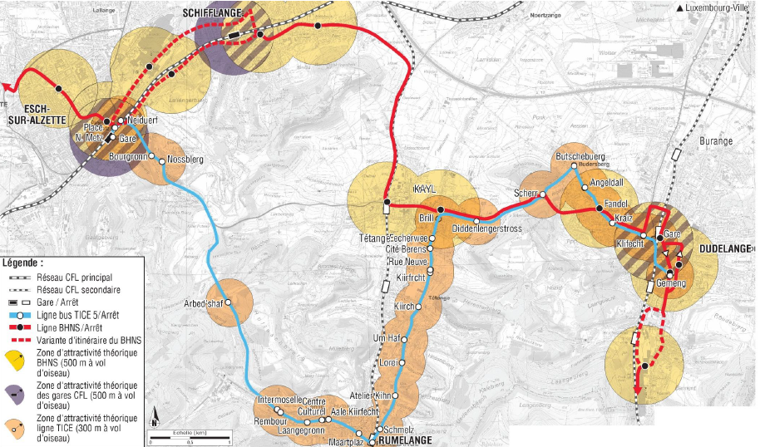
BHNS
Esch – Dudelange : couverture territoriale

Slide 25
BHNS

Slide 26
BHNS

Slide 27
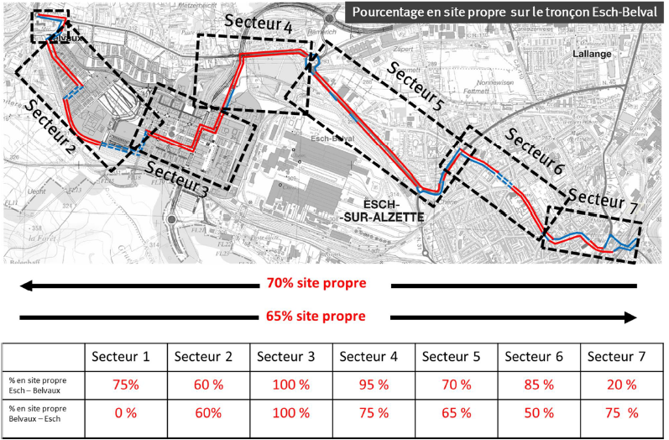
BHNS
Site propre ou trafic mixte

Slide 28
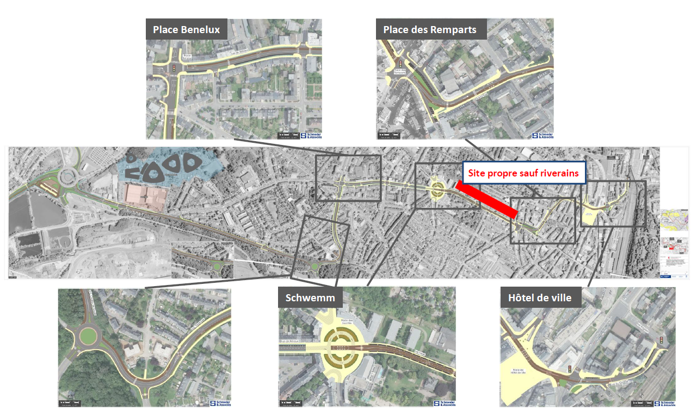
BHNS

Slide 29
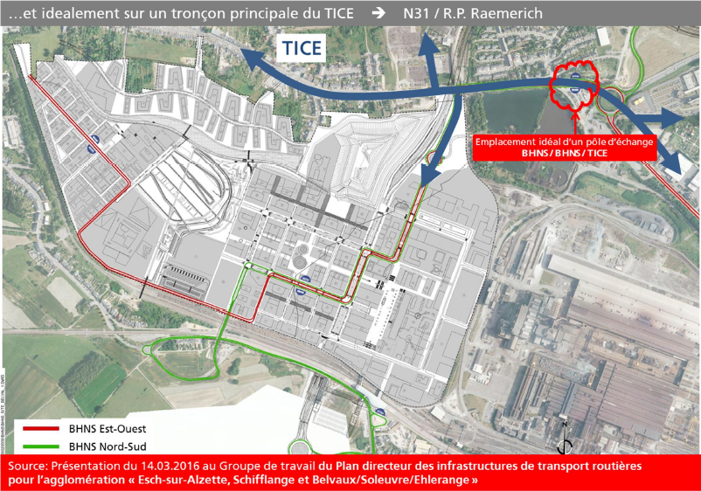
BHNS

Slide 30
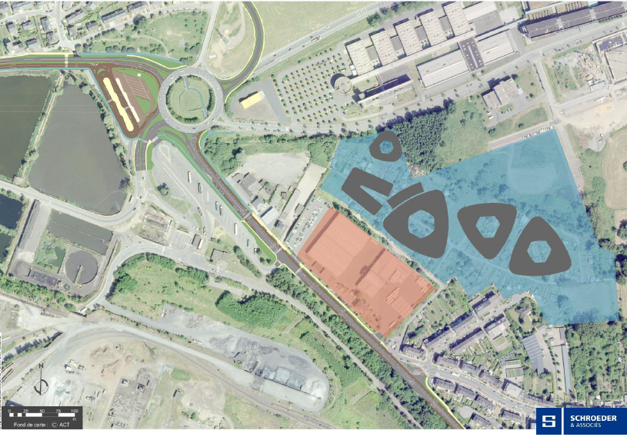
BHNS

Slide 31
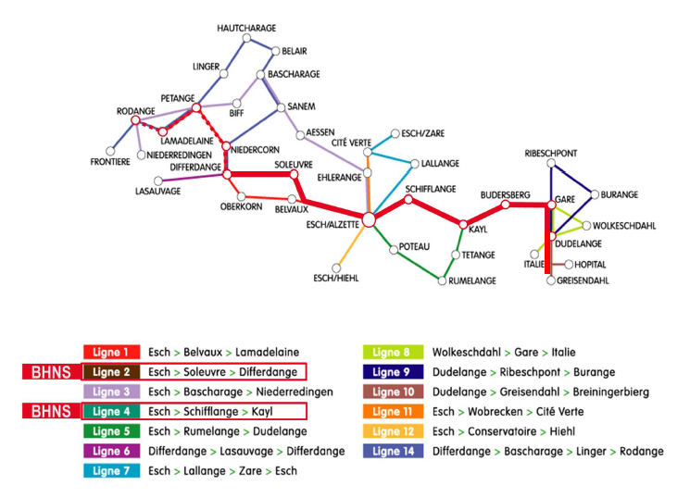
BHNS

Slide 32
DISCUSSION

Slide 33
Faites-nous part de vos idées et suggestions sur
www.mddi.lu

Slide 34
Faites-nous part de vos idées et suggestions sur
www.mddi.lu

